Slide 1

有机硅对中国社会经济的影响和作用
杨晓勇

Slide 2
有机硅对中国社会经济的影响和作用
1
2
3
有机硅工业发展前景展望
中国有机硅工业概况
有机硅对国民经济的作用和重要性

Slide 3

一、中国有机硅工业概况
结构独特
性能优异
品种繁多
用途广泛

Slide 4
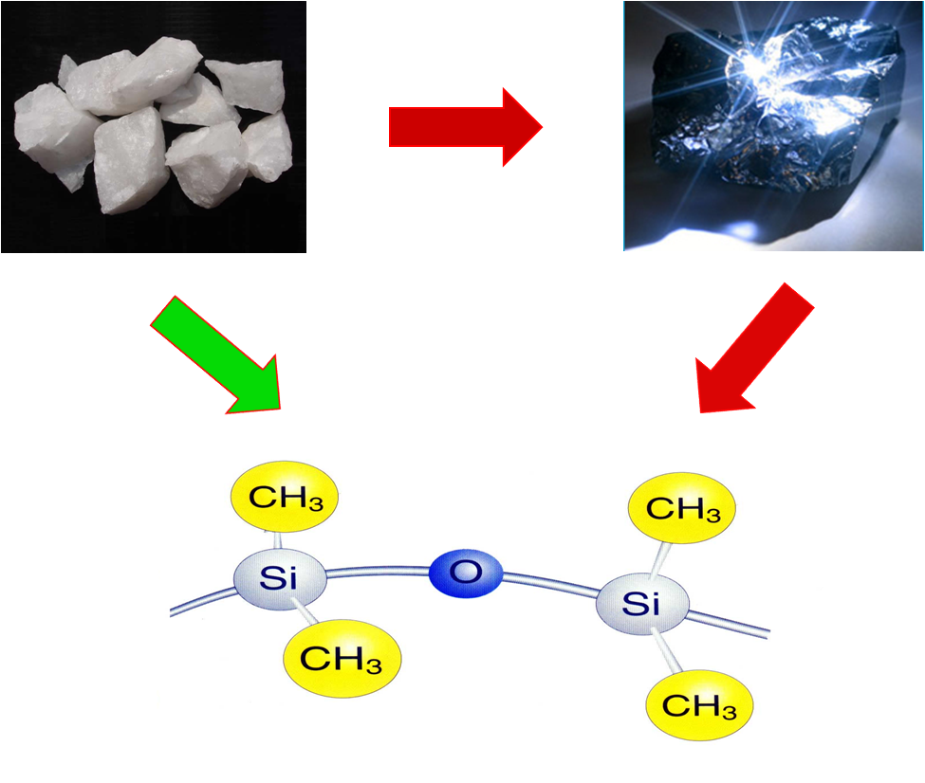

一、中国有机硅工业概况
有机硅是指分子结构中含有Si-C键、且至少有一个有机基直接与硅原子相连的化合物；
以重复的Si-O键为主链的线型或环状聚硅氧烷叫有机硅聚合物。

Slide 5
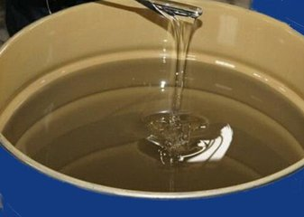
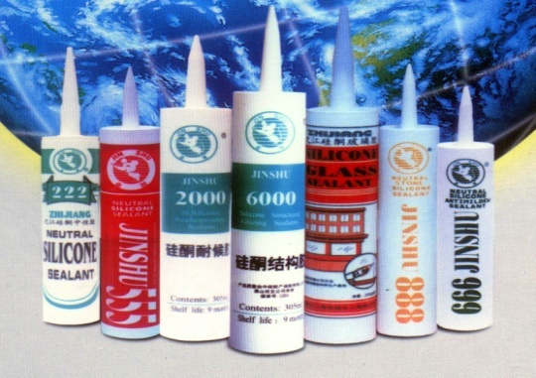
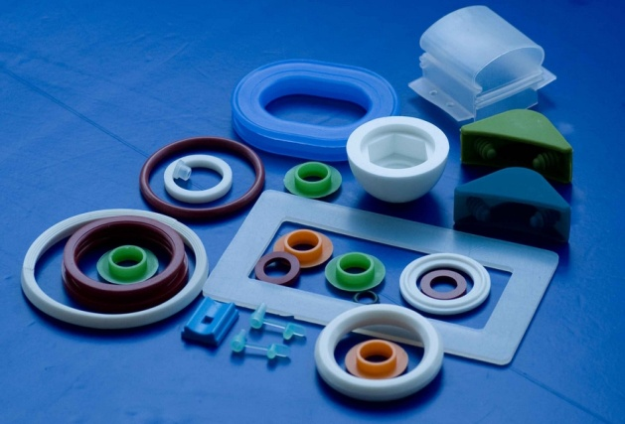
一、中国有机硅工业概况
有机硅工业已建成完整的产业体系和产品体系，拥有石油化工产品所具有的各种产品类型，主要有硅油、硅橡胶、硅树脂和硅烷四大类，品种牌号多达上万种。
有机硅材料以其优异的综合性能在国民经济各领域获得了广泛应用，发挥了重要作用，已成为现代工业和日常生活不可或缺的高性能材料。

Slide 6
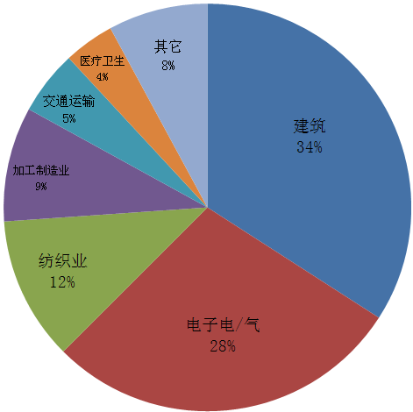
一、中国有机硅工业概况
种类 | 占比/%
硅橡胶 | 72.3
硅油 | 25.6
硅树脂 | 2.1
中国有机硅的消费结构和应用领域

Slide 7

一、中国有机硅工业概况
有机硅的生产过程
生产有机硅的基础原料主要有金属硅、甲醇、氯化氢及其他配合剂；
最重要的有机硅单体是甲基单体，其次是苯基单体和乙烯基单体。甲基单体占单体总量的90%以上，是整个有机硅工业的基础和支柱；
有机硅中间体主要有各种环状和线性聚硅氧烷以及基础硅油、硅橡胶基础胶料等；
由有机硅单体及其中间体出发，经各种反应，或添加各类填料及助剂，进一步加工成硅油、硅橡胶、硅树脂和硅烷偶联剂等各种终端产品。

Slide 8
一、中国有机硅工业概况
中国有机硅工业的发展历程
起步期： 1950 ～ 1970年代
成长期： 1980 ～ 1990年代
快速发展期：2000年以后

Slide 9

一、中国有机硅工业概况
3.0%
2.8%
9.5%
2000年全球硅氧烷生产及消费情况

Slide 10
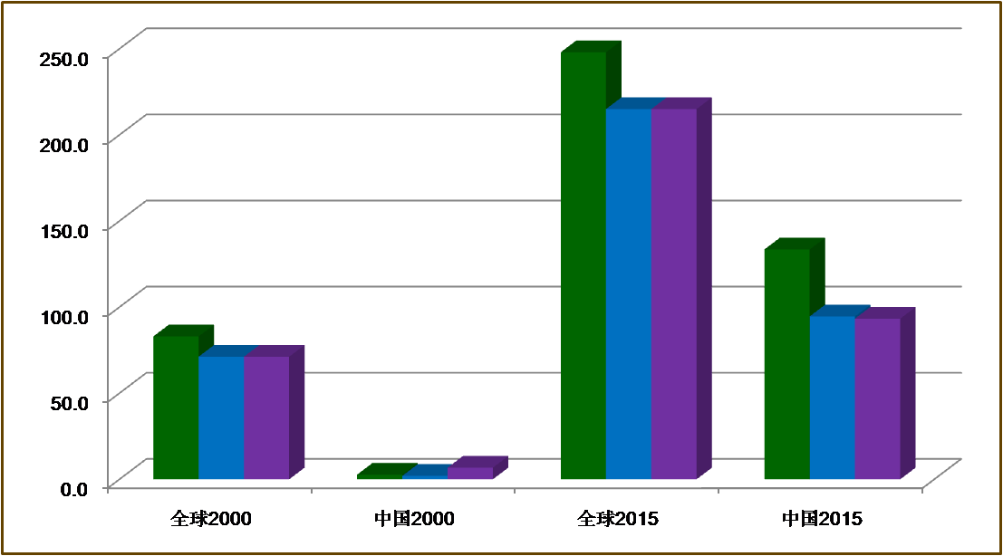

一、中国有机硅工业概况
2000年-2015年，全球硅氧烷产能、产量和消费量都约增长了2倍，中国分别增长了48倍、46倍和13倍。
2016年中国硅氧烷产能约占全球总产能的55%，产量和消费量约占45%。
估计全球有机硅市场规模约250亿美元，中国市场约600亿RMB。

Slide 11

一、中国有机硅工业概况
经过几十年的发展，中国已建成从基础原材料、有机硅单体、中间体到各类终端产品生产，从有机硅教学、科研、工程化开发和设计到加工助剂、专用设备、分析检测、自动控制、仓储物流、安全环保等相关产业配套齐全的有机硅工业体系。

Slide 12
有机硅对中国社会经济的影响和作用
1
2
3
有机硅工业发展前景展望
中国有机硅工业概况
有机硅对国民经济的作用和重要性

Slide 13
二、有机硅对国民经济的作用和重要性
❶ 带动产业发展，助推经济增长
有机硅是化工新材料的重要组成部分，随着社会进步和经济发展对高性能材料需求的增长，有机硅材料与人们日常生活、工农业生产和高新技术发展的关系愈加密切。
有机硅材料已广泛用于航空航天、电子信息、建筑、纺织、汽车、新能源、节能环保、农业、食品加工、医疗卫生、日化和个人护理等几乎所有的工业领域和高新技术领域。
有机硅工业的快速发展和有机硅材料的广泛应用，促进了许多领域的技术变革和产业升级，对促进传统产业的转型升级、催生新兴产业的发展、推动国民经济的增长起到了重要作用。
“替代”和“高性能化”是有机硅材料的两大应用特色

Slide 14

二、有机硅对国民经济的作用和重要性
20世纪80年代以后，全球制造业向中国大量转移，纺织品和服装、家用电器、汽车、建筑等行业迅速发展，有机硅的应用对这些行业的发展起到了积极的推动作用。
有机硅织物整理剂
织物及服装
室温硫化硅橡胶
电视机等家用电器
热硫化硅橡胶
汽车、电脑、手机等
有机硅建筑密封胶
建筑及装饰

Slide 15
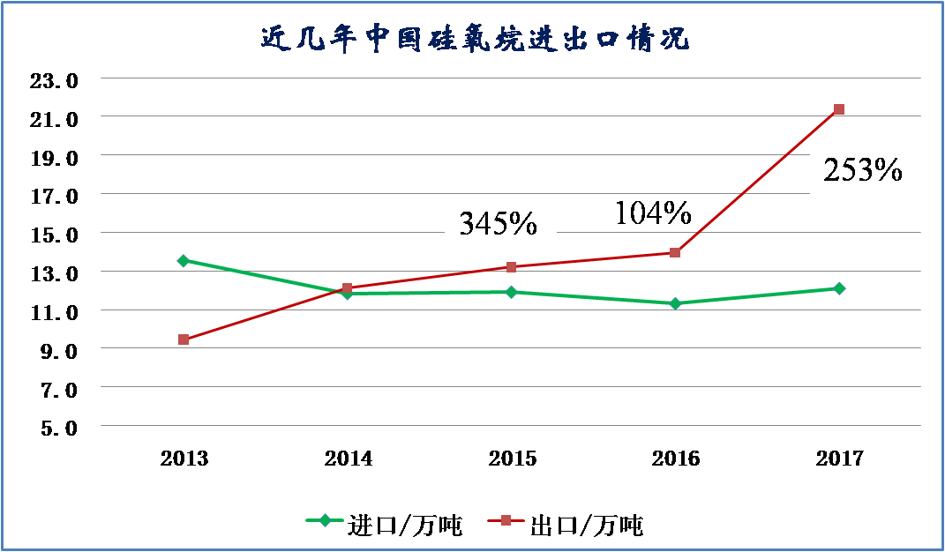
二、有机硅对国民经济的作用和重要性
❷ 自主创新，提高国家产业综合竞争力
通过产学研协同创新，形成了具有自主知识产权的工艺和技术，中国有机硅工业已逐渐具有规模和成本优势，进口替代趋势明显，产业竞争力大幅提升。
中国有机硅工业已成为生产企业众多、产品种类齐全、与其他产业关联度高，发展潜力和市场前景巨大的高新技术产业。

Slide 16
二、有机硅对国民经济的作用和重要性
❸ 创造就业机会，促进经济增长
有机硅工业产业链长，从原料、单体、中间体，到下游终端产品；再到加工助剂、装备、应用技术等，涉及面广，从业人员多。
估计中国有机硅行业直接从业人员约15万人，涉及配套及相关产业的就业人员超过100万人。由于有机硅材料与技术能很好地推动诸多行业的产品升级和技术进步，产生技术辐射和价值递增效应，应用领域遍及国民经济各个行业，间接从业人员更是不计其数。
有机硅工业的发展为本行业和相关行业提供了大量就业岗位，对缓解国内就业压力，推动国民经济增长，促进社会稳定发展做出了积极贡献。

Slide 17
二、有机硅对国民经济的作用和重要性
❹ 科技推动产业发展、国际影响力日益提升
几乎所有化工材料类科研院所和开设有化工及材料专业的高校都有团队从事有机硅材料研究；航空航天、核工业、汽车、电子信息等国民经济重点行业也都有专门机构从事有机硅材料的应用研究。
中国已建成较为完善的有机硅基础研究、工艺开发、工程设计、人才培养、产品质量控制等技术支撑体系，为有机硅工业的发展提供了有力的技术保障。
中蓝晨光化工研究院：国家有机硅工程技术研究中心
中科院化学所：中国科学院先进高分子材料国防创新工程中心
山东大学：特种功能聚集体材料教育部重点实验室
武汉大学：有机硅化合物及材料教育部工程研究中心
杭州师范大学：有机硅化学及材料技术教育部重点实验室

Slide 18
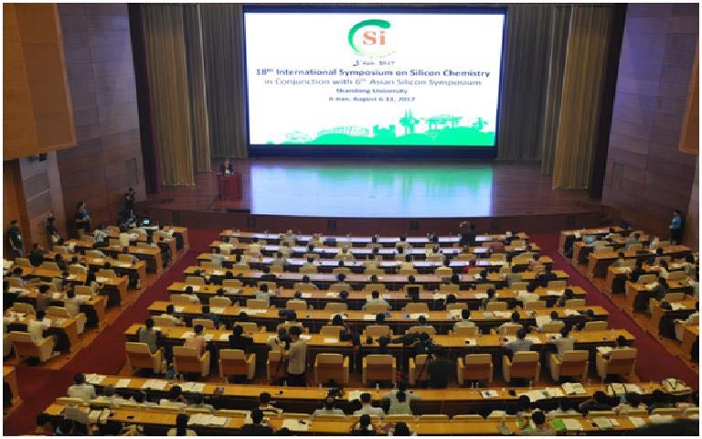

二、有机硅对国民经济的作用和重要性
2017年8月，中国成功举办了第18 届国际硅化学大会和第 6 届亚洲硅化学论坛。
本届大会吸引了来自德国、美国、日本、加拿大、法国、俄罗斯等20多个国家的专家学者，注册参会人数达736人，其中国外参会者259人，是历届参会人数最多的一次大会。

Slide 19
二、有机硅对国民经济的作用和重要性
❺ 技术先导，助推新兴产业崛起
有机硅既是战略性新兴产业新材料的重要组成部分，也是其它战略性新兴产业不可或缺的配套材料。在国务院各部委历年发布的《中国高新技术产品目录》、《战略性新兴产业分类目录》等政策文件中，有机硅材料一直被列为鼓励发展的化工新材料。
除了有效促进建筑、纺织、电子电气等传统行业技术升级和产业发展外，有机硅还为节能环保、新一代信息技术、新能源、国防军工、高端装备制造等国家战略性新兴产业及其它重点行业的集成创新和健康发展提供了有力的支撑和保障。
估计我国有机硅材料在战略性新兴产业中的用量约占总量的30%。

Slide 20
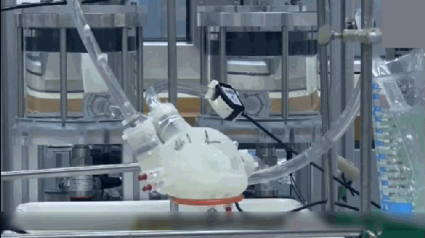
二、有机硅对国民经济的作用和重要性
❻ 提高生活品质，美化人民生活
人民对美好生活的向往就是我们的奋斗目标
有机硅以其安全、无毒、稳定、生物相容性好等特性广泛应用于医疗卫生等健康领域和人们日常生活各个方面，是最能体现习总书记这一理念的材料。
  医疗器械
  运动器械
  厨房用品
  婴童用品
  美容化妆用品
  个人护理用品

Slide 21
二、有机硅对国民经济的作用和重要性
❼ 替代石油基产品，为化解石油危机做贡献
2017年我国石油对外依存度高达到67.1%。
有机硅对石油和天然气依赖度低，是石油基合成材料理想的替代品。加快有机硅对石油基合成材料的取代，具有十分重要的战略意义。
探明储量：35亿吨
储量占比：1.5%
产量占比：4.3%
消费占比：12.8%
燃料 ☛ 新能源和新能源汽车
化工材料 ☛ 有机硅

Slide 22
二、有机硅对国民经济的作用和重要性
❽ 创新循环经济，践行清洁生产
中国是全球草甘膦生产大国，每年副产氯甲烷约70万吨。
在用于有机硅单体生产以前，草甘膦副产氯甲烷主要当废物处理，现在已经全部回收利用，90%以上用于有机硅生产，约占合成有机硅单体氯甲烷来源的35%。
采用草甘膦的副产物氯甲烷作为原料生产有机硅单体，既解决了氯甲烷的污染问题，又实现了资源的高效循环和最大化利用，是典型的清洁生产和循环经济模式。对建设资源节约、环境友好型社会和实现社会的可持续发展具有十分重要的示范作用。

Slide 23
二、有机硅对国民经济的作用和重要性
Si-P-Cl元素的循环经济和综合利用

Slide 24





二、有机硅对国民经济的作用和重要性
❾ 致力军民融合，服务国防建设
我国自主研制的各类有机硅材料已成为国防现代化建设及国家重大工程不可或缺、不可替代的重要配套材料，为两弹一星、载人航天以及几乎所有国家重大工程的顺利实施提供了有力保障。
有机硅材料在国防军事工业中用量虽然不大，但种类多、技术要求高，其重要性非常突出。

Slide 25
有机硅对中国社会经济的影响和作用
1
2
3
有机硅工业发展前景展望
中国有机硅工业概况
有机硅对国民经济的作用和重要性

Slide 26
三、有机硅工业发展前景展望
十三五发展目标
自上世纪九十年代以来，中国有机硅消费一直保持旺盛势头，年均增长率远高于全球平均水平和国民经济增长速度。
预计“十三五”期间我国硅氧烷消费年均增长率约9%。
22%

Slide 27
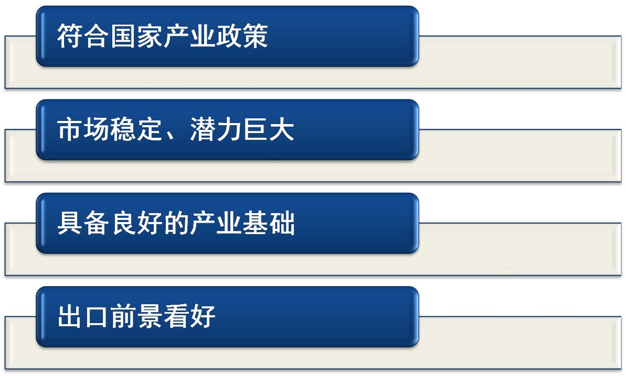
三、有机硅工业发展前景展望
有利条件

Slide 28
三、有机硅工业发展前景展望
重点发展领域
建筑、纺织、家用电器等行业
建筑、纺织、家用电器行业是有机硅的传统应用领域，约占硅氧烷总用量的一半，尽管这几个行业都已经过了高速发展期，但在今后相当长的一段时间内仍将是有机硅材料的主要应用领域，而且仍将保持一定的增长速度。
电子电气、汽车及加工制造业
随着电子元器件的小型化、集成化以及高压、超高压、特高压输变电线路的建设，该领域对高性能有机硅材料的需求量将会有较大幅度增长。
我国高速铁路与轨道交通、航空、船舶、海工装备等进入快速发展期，将带动高性能有机硅材料的开发和应用。

Slide 29
三、有机硅工业发展前景展望
医疗卫生及日化行业
有机硅以其优异的物理、化学和生理性质在医疗卫生和日化行业获得了广泛应用：
  医疗器械、人体器官、人造皮肤
  卫生用品、计生用品、仿真用品
  个人小饰品、居家用品、厨房用品、婴童用品
  美容、化妆和个人护理用品
今后有机硅在这些领域的应用将以较快速度增长，由此带动医用和卫生级有机硅产品的发展。

Slide 30
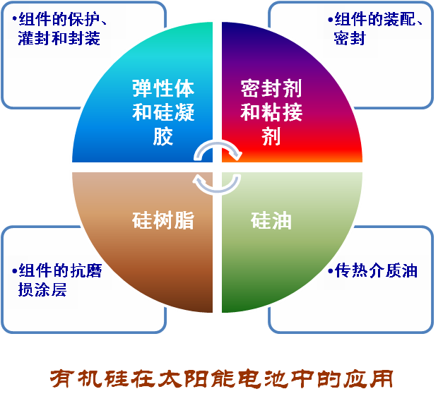
三、有机硅工业发展前景展望
光伏和LED
太阳能是取之不尽的清洁能源，是唯一能够保证人类未来需求的能量来源。2010年以来，中国光伏产业发展非常迅速，2017年全国光伏发电装机达到130GW。
2017年中国光伏电池组件总产量约83GW，同比增长44.4%。预计2018年将超过120GW。

Slide 31

三、有机硅工业发展前景展望
LED亮度高、功耗低、寿命长、应用广泛，已成为最有发展前景的新一代光源。
根据国家《半导体照明产业十三五发展规划》， 2020年我国LED 照明产品销售额将占整个照明电器行业销售总额的70%，可节省电量3400亿度，减少CO2排放 30600万吨。
有机硅在LED上的主要应用
LED封装 | 封装胶
 | 粘合剂（固晶、点胶剂）
驱动电源 | 粘接、灌封、散热
显示屏 | 灌封
照明灯具 | 粘接、密封、散热

Slide 32

三、有机硅工业发展前景展望
❺ 新能源汽车
2017年中国新能源汽车产销量分别达到79.4万辆和77.7万辆，同比增长53.8%和53.3%；保有量超过180万辆，占全球市场50%以上。
根据国务院《节能与新能源汽车产业发展规划（2012-2020 年）》，到2020年中国新能源汽车产销量要达到200万辆，累计产销量达到500万辆，十三五期间年均增长率超过50%。
有机硅通过对电池包（组件）的整体灌封处理，起到固定、防震动、散热、防水和防尘的作用。还用于动力电池芯的粘接、定位以及锂电池的热管理等。

Slide 33

三、有机硅工业发展前景展望
❻ 装配式建筑
《国务院办公厅关于促进建筑业持续健康发展的意见》指出：要因地制宜发展装配式混凝土结构、钢结构和现代木结构等装配式建筑，力争用10年左右的时间，使装配式建筑占新建建筑面积的比例达到30%。
装配式建筑用胶量将更多，对密封胶与混凝土的粘结性以及耐候、耐污、可涂刷等性能方面提出了更高的要求。
中国MS胶研究起步晚，用量远低于美、欧、日等发达国家。

Slide 34
三、有机硅工业发展前景展望
❼ 3D打印材料和可穿戴设备
◆3D打印是一种通过逐层增加材料的方式来构造物体的新技术，世界各国正在不断加强3D打印技术的研发及应用。
◆光固化和热固化硅橡胶及硅树脂、加成型硅橡胶、热塑性有机硅弹性体等有望在3D打印中获得应用。
◆近两年兴起的以人体相关部位支撑的手表、腕带、眼镜、头盔等智能可穿戴设备已成为智能终端产业的下一个热点。
◆几乎所有可穿戴设备都与人体皮肤直接接触，硅橡胶或改性硅橡胶硬度适中、与人体相容性好，最适合用于皮肤接触类产品。

Slide 35
三、有机硅工业发展前景展望
❽“国家名片”战略
高铁
高铁体现了中国装备制造业水平，在走出去、一带 一路建设方面也是‘抢手货’，是一张亮丽的名片。（习近平）
核电
“华龙一号”为我撑腰，我去国际舞台为你们扬名。（李克强）
特高压
硅橡胶复合绝缘子防污闪性能优异、运行维护方便，已成为用量最大的绝缘子，2012 年至 2017 年连续6 年 用量比例大于50%。

Slide 36
谢 谢 !

